Slide 1

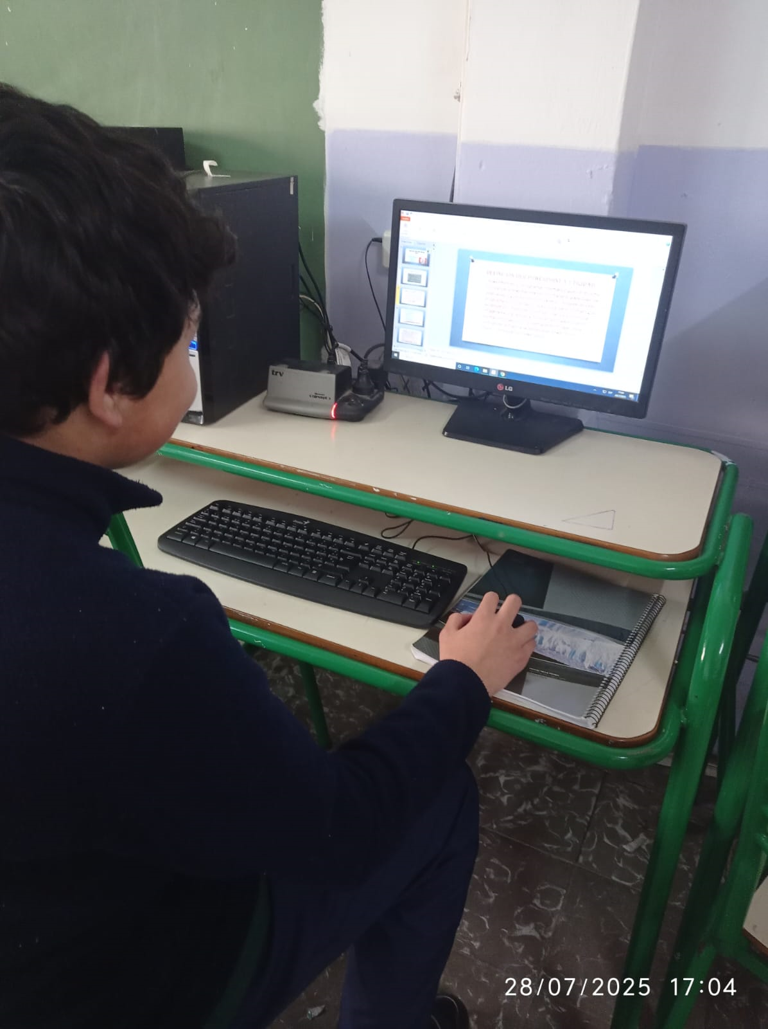
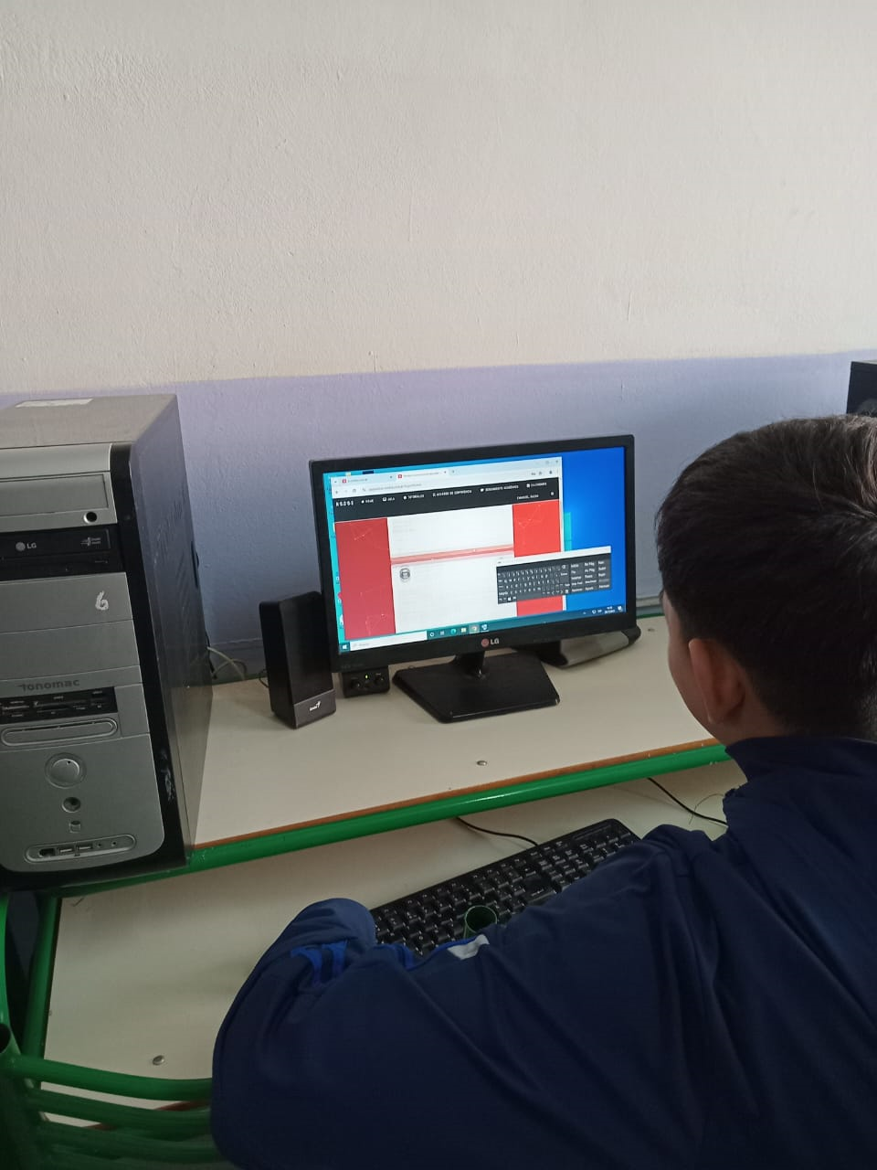
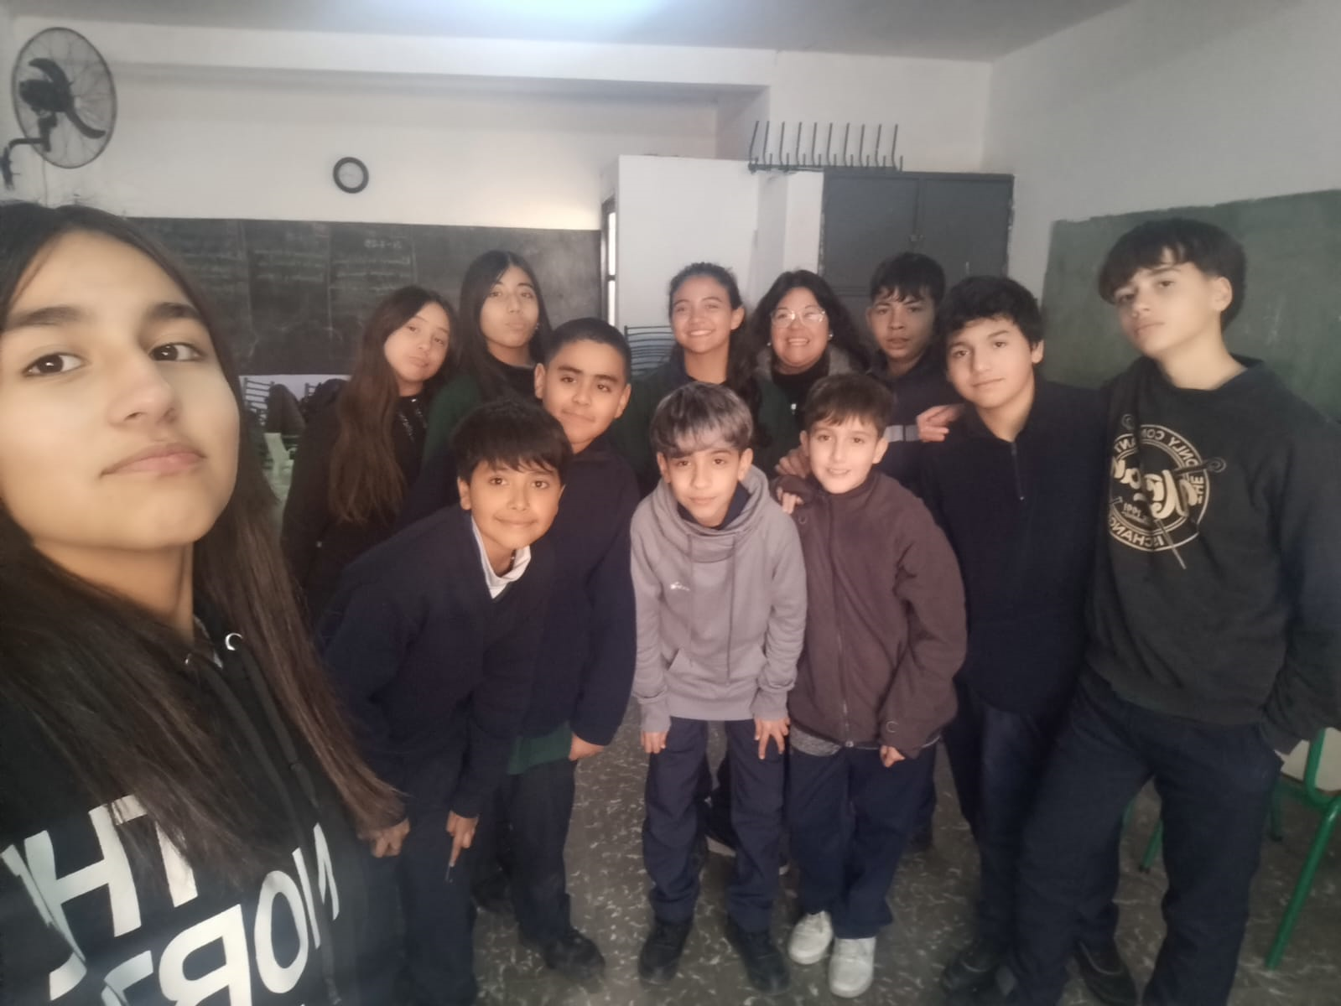

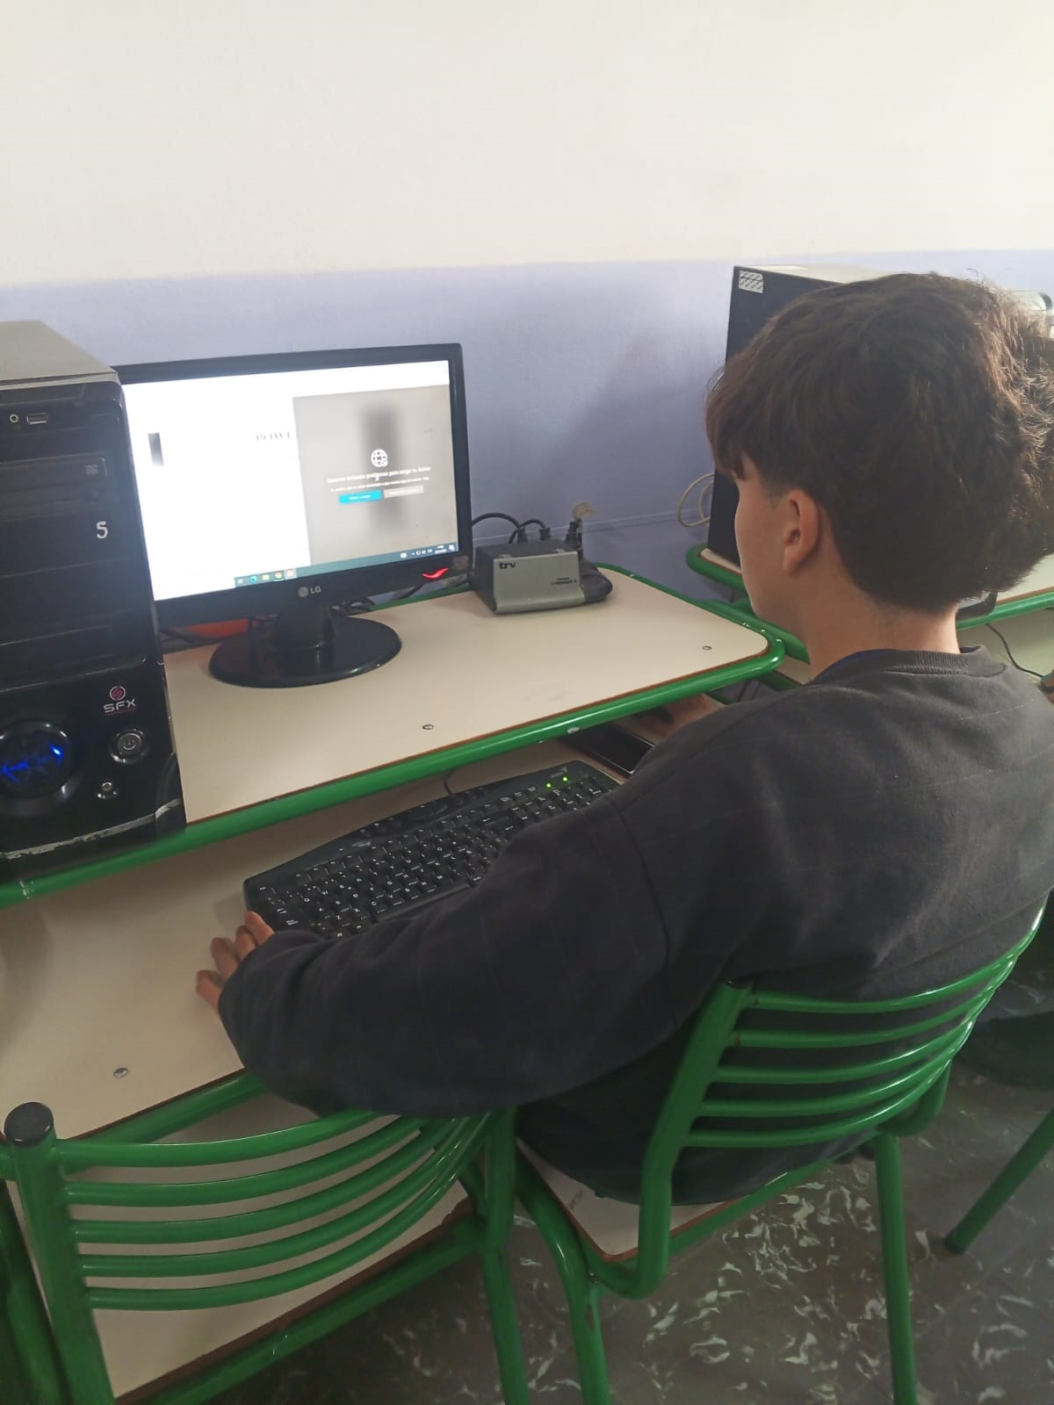
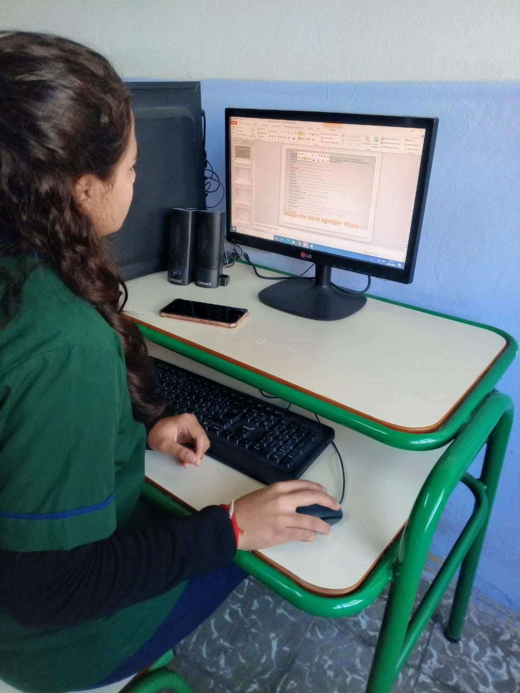
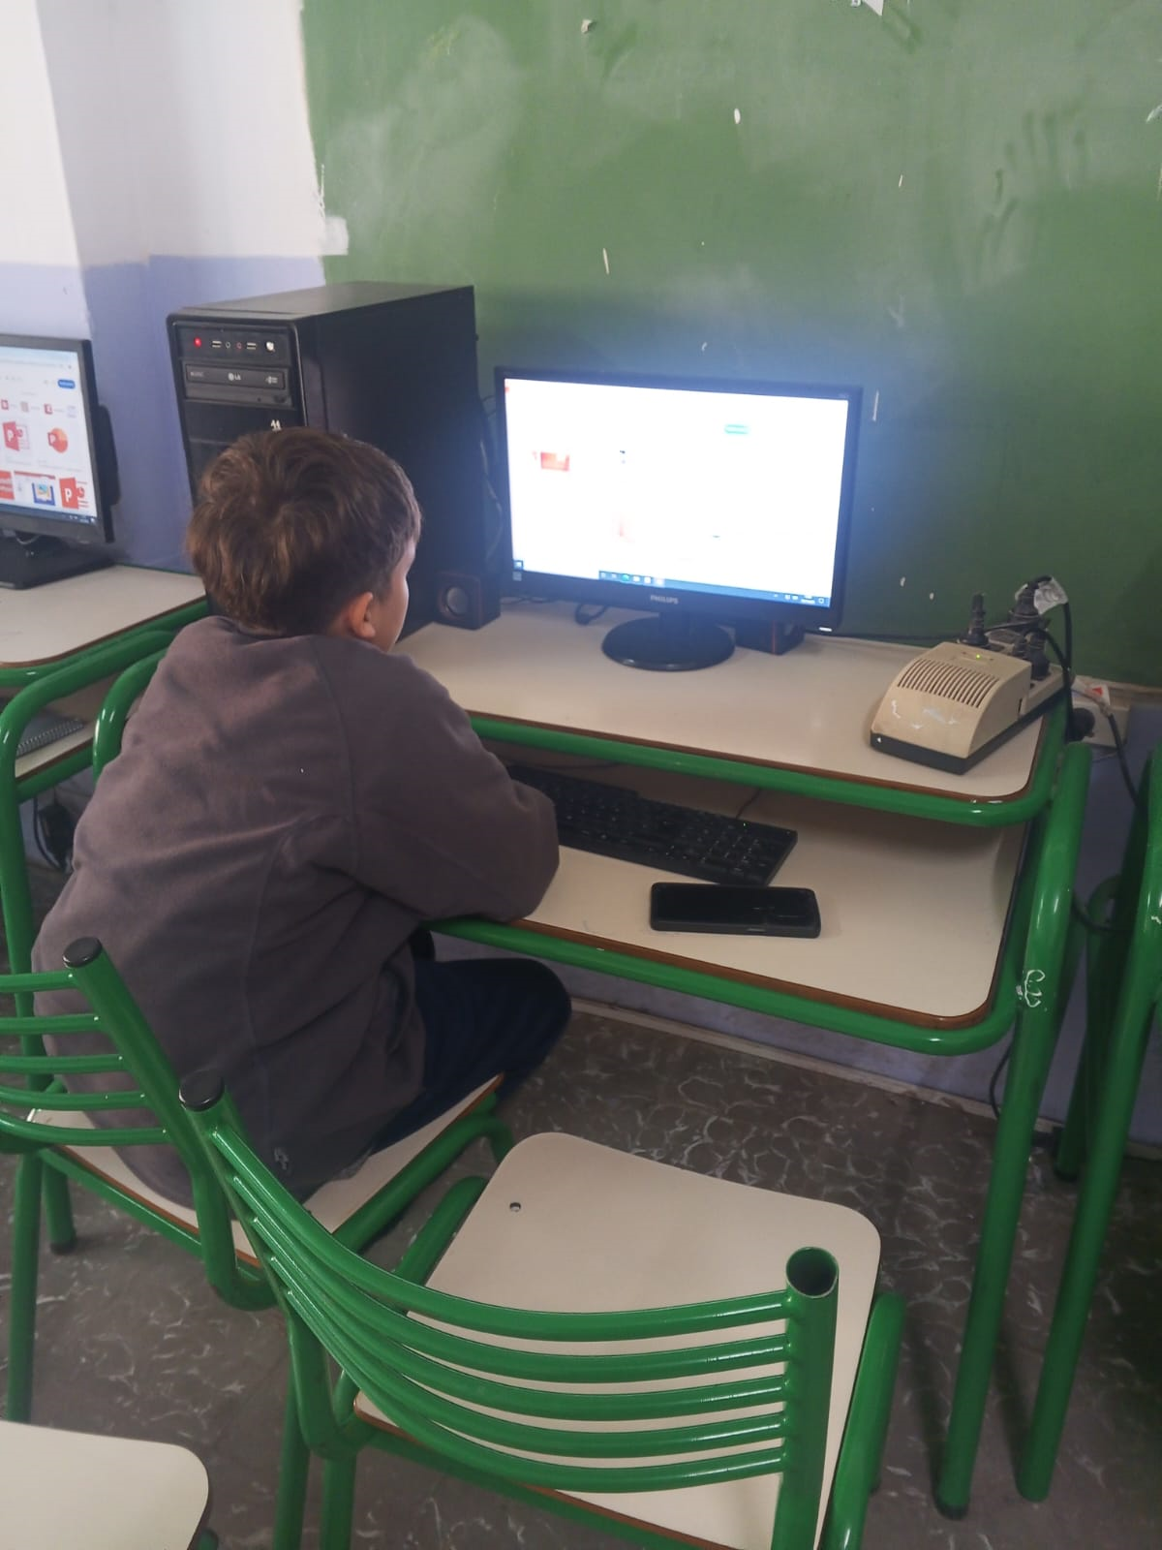
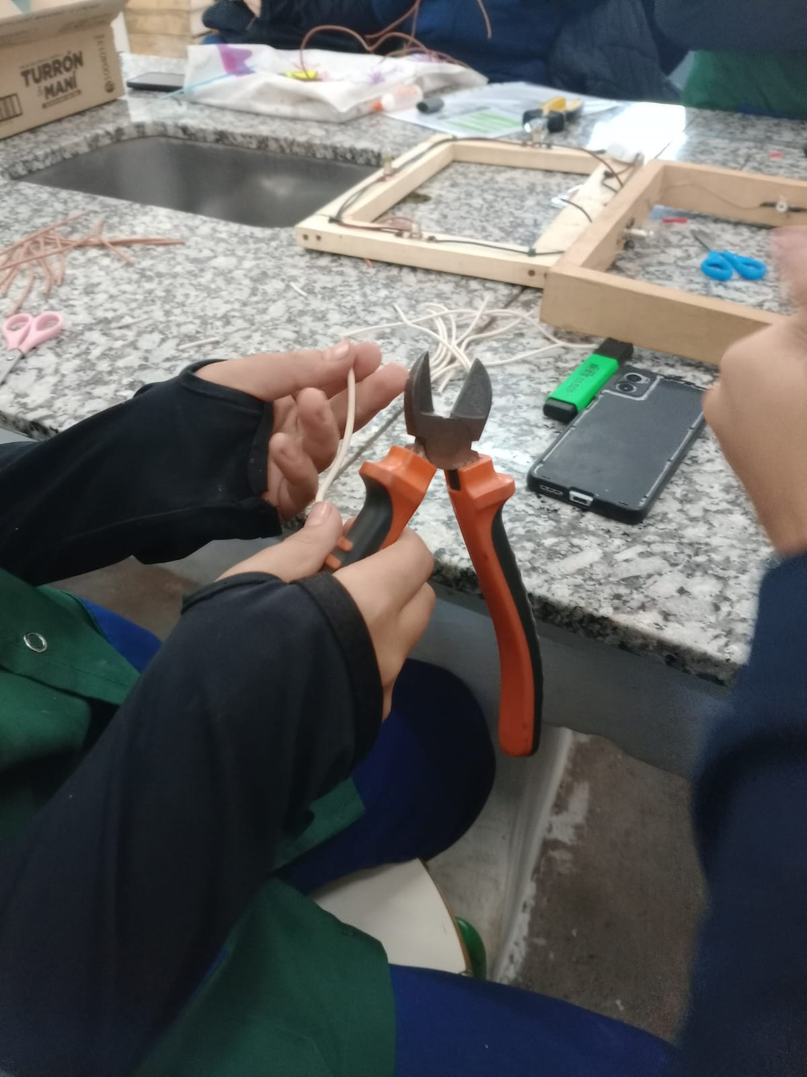

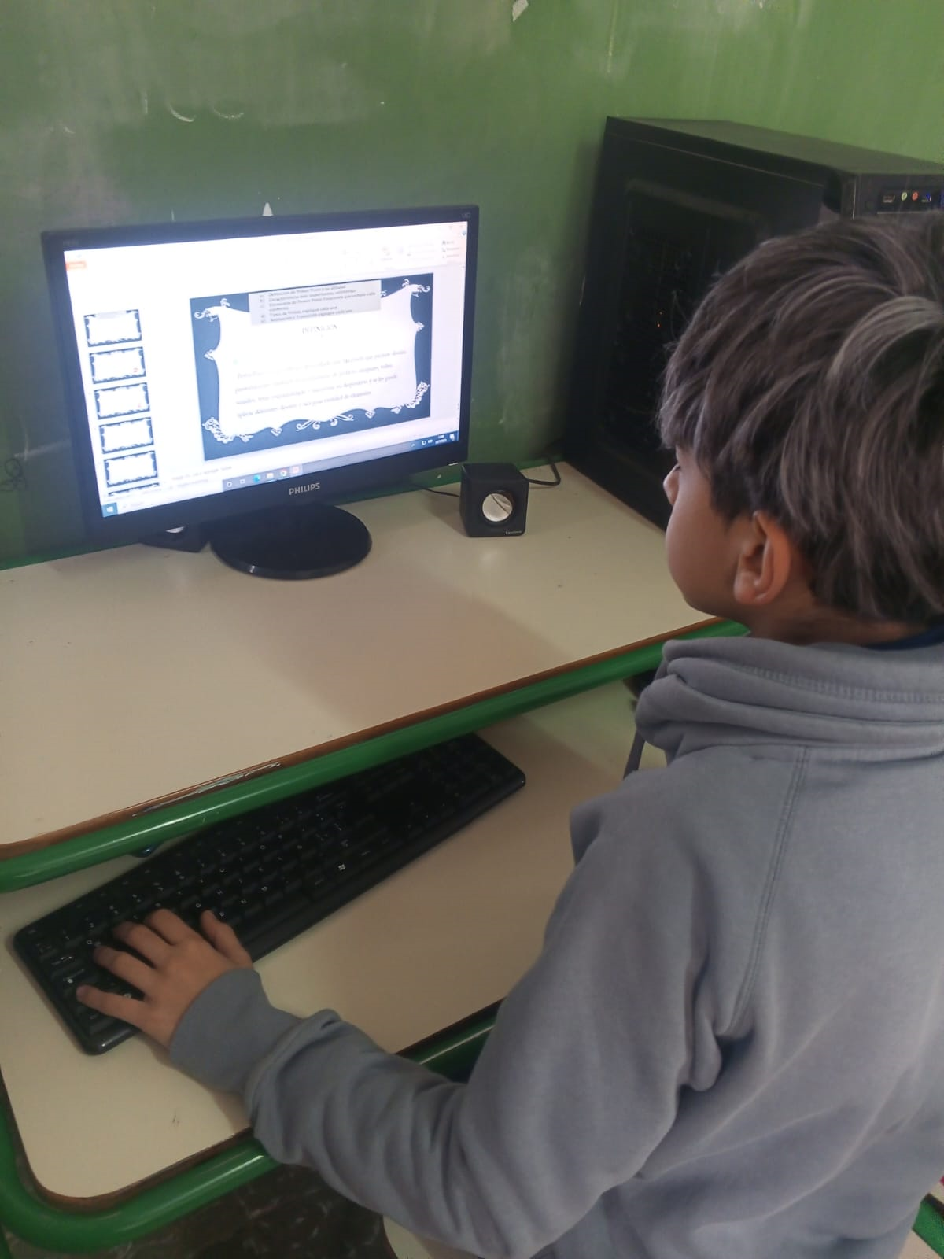
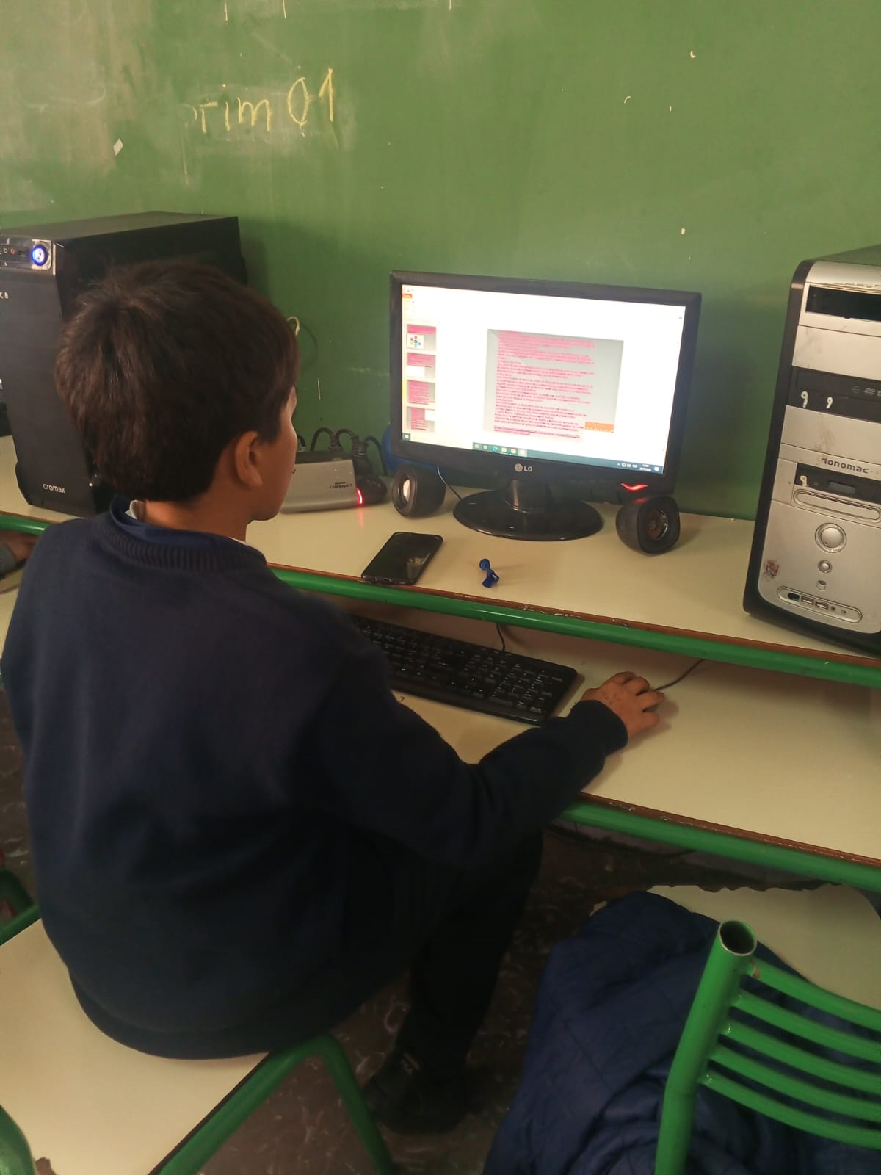
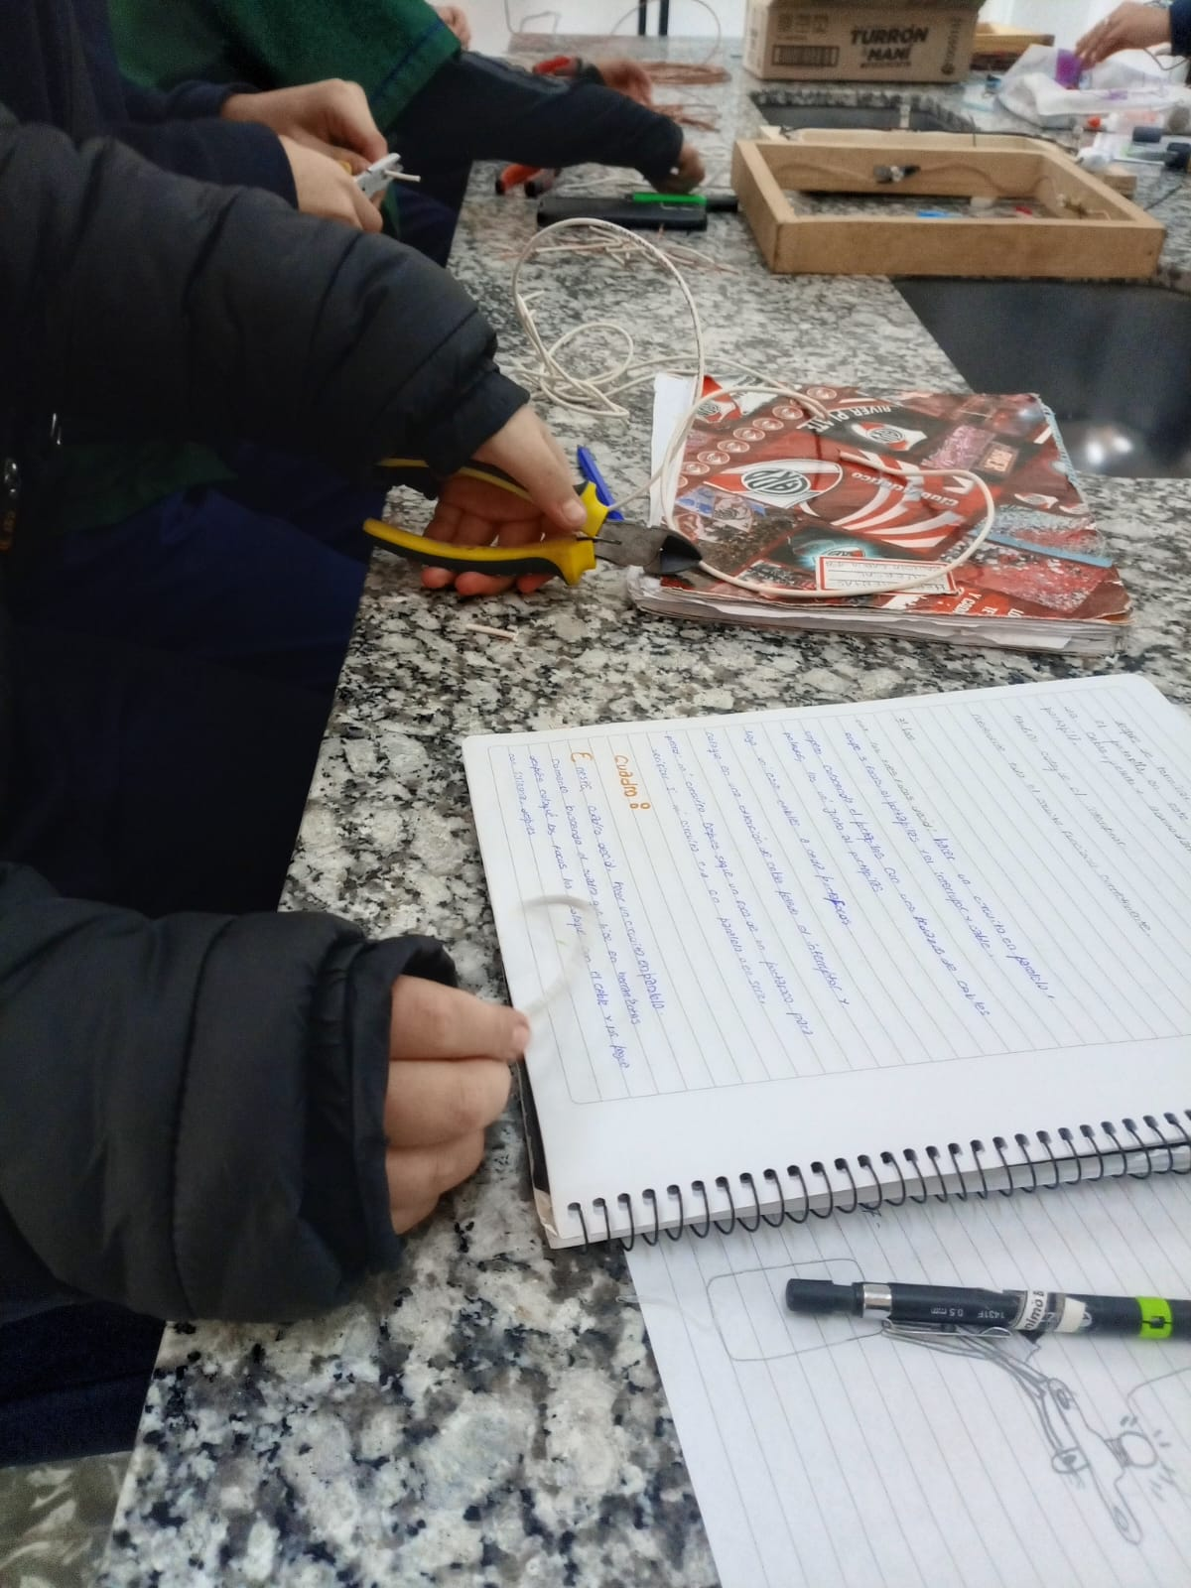
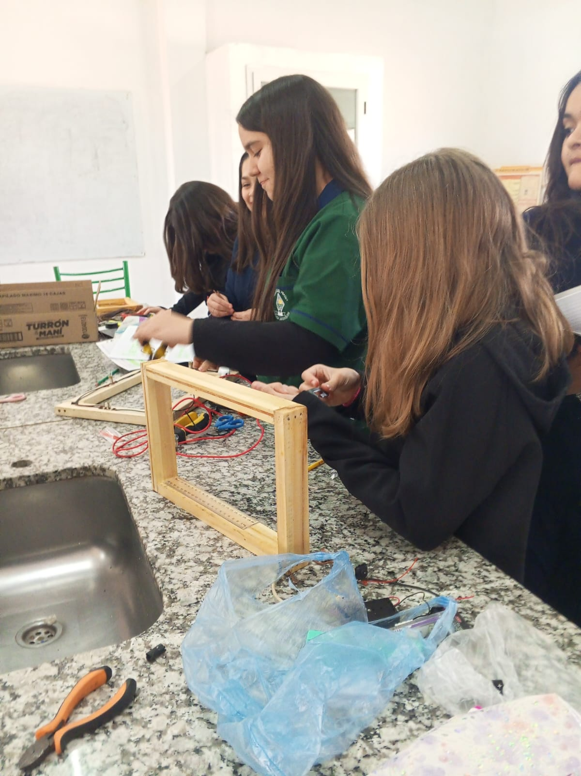
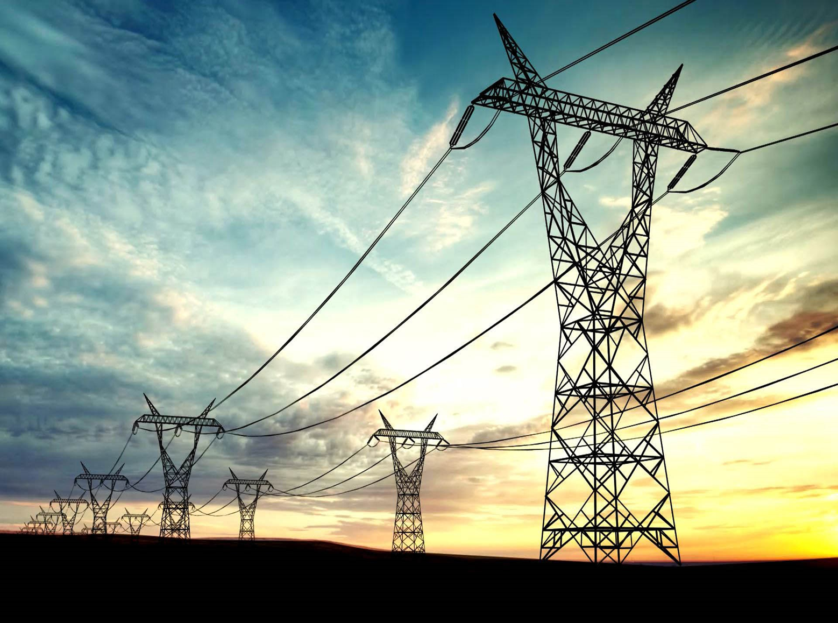
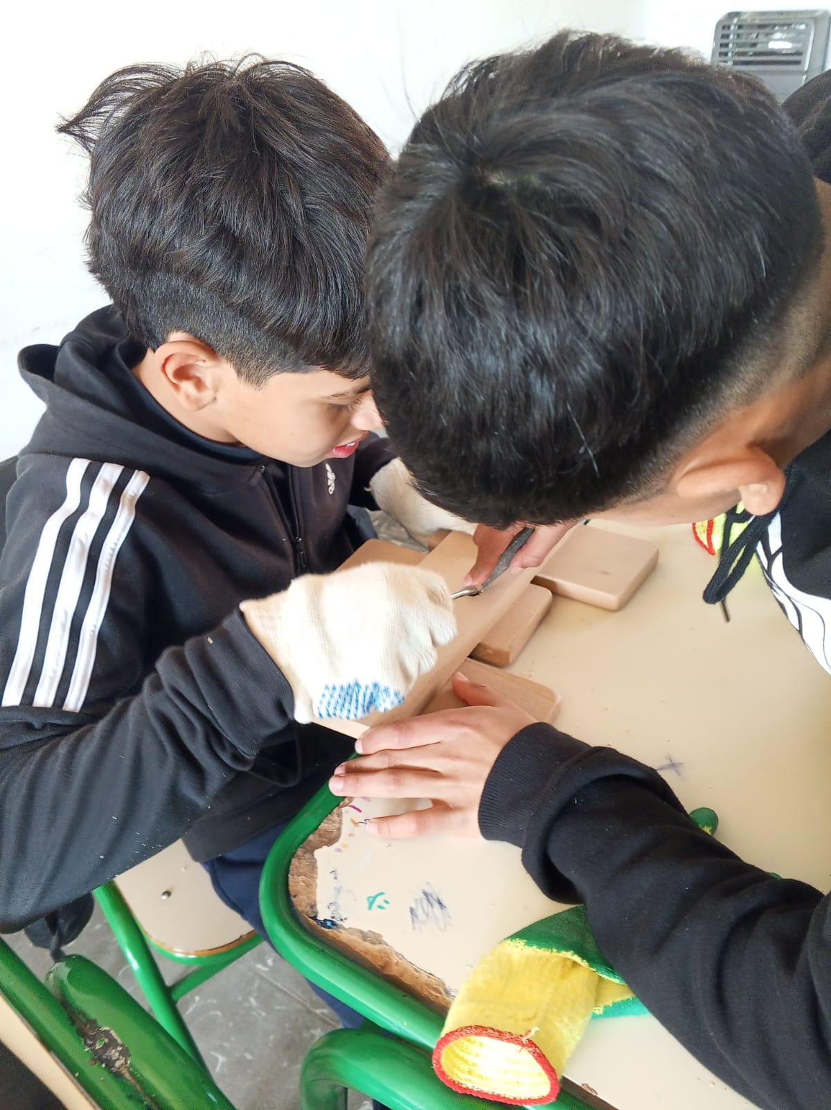
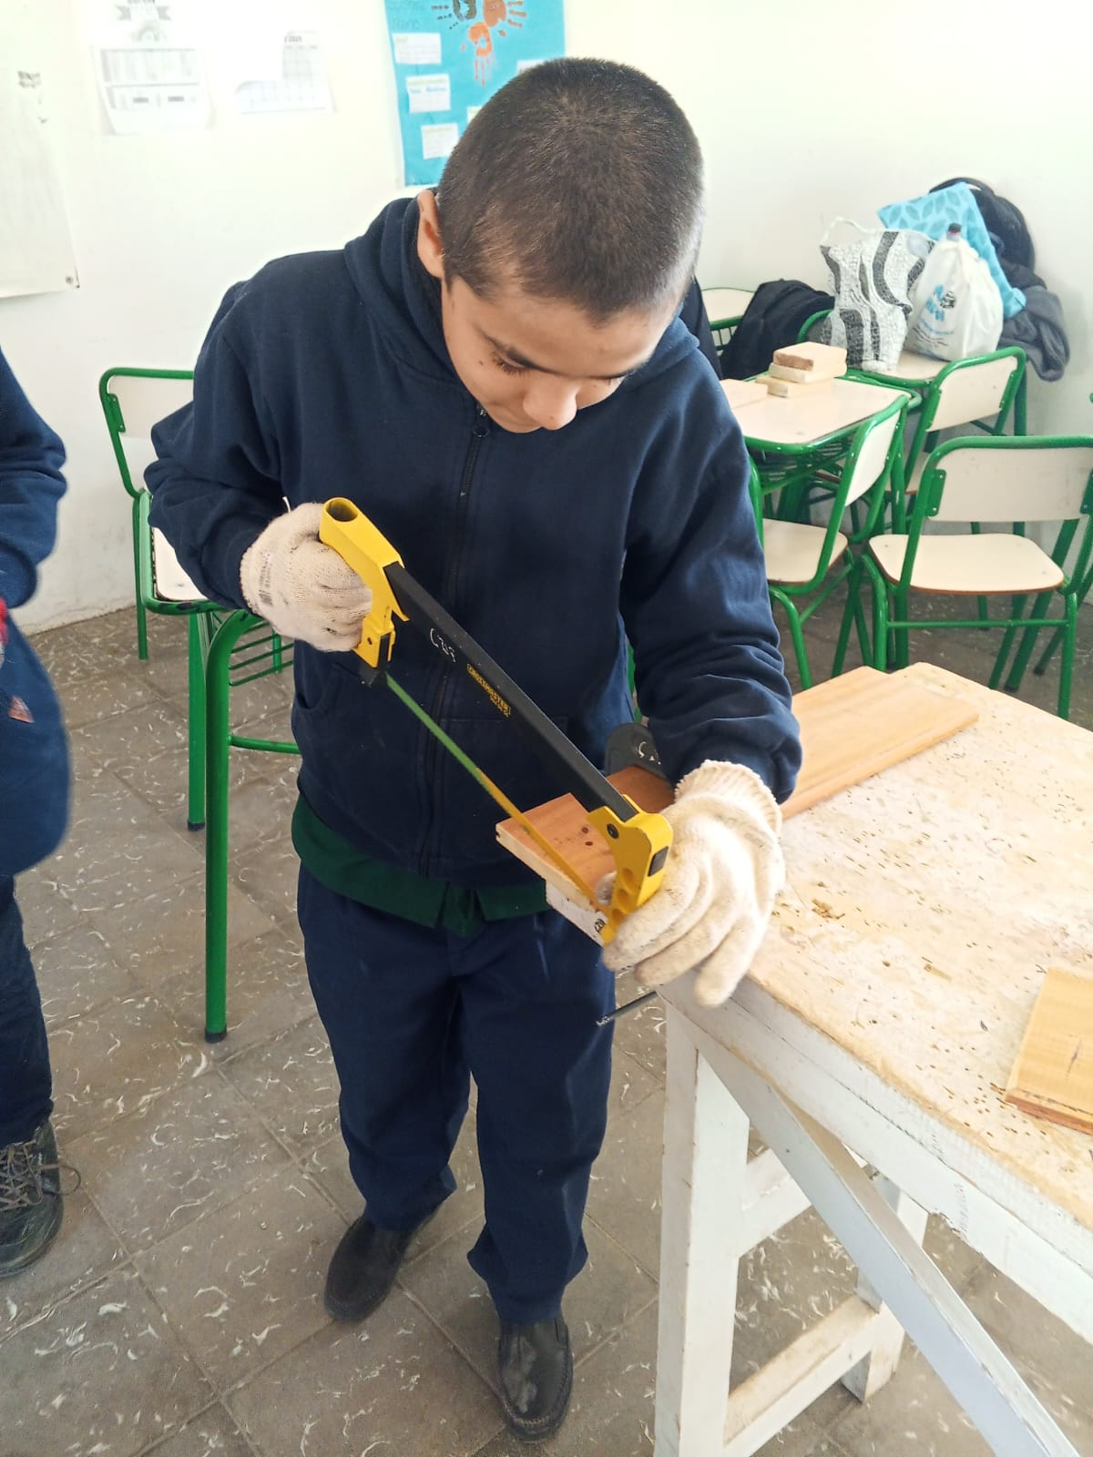
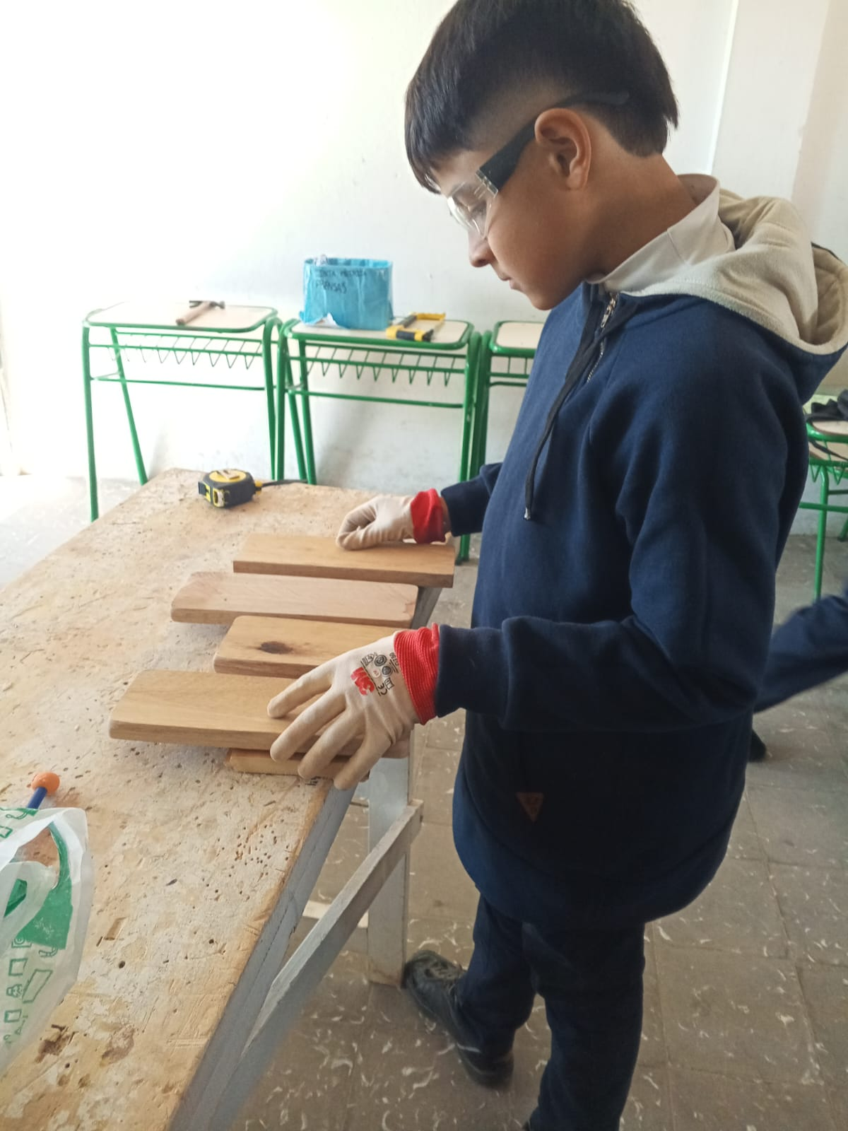
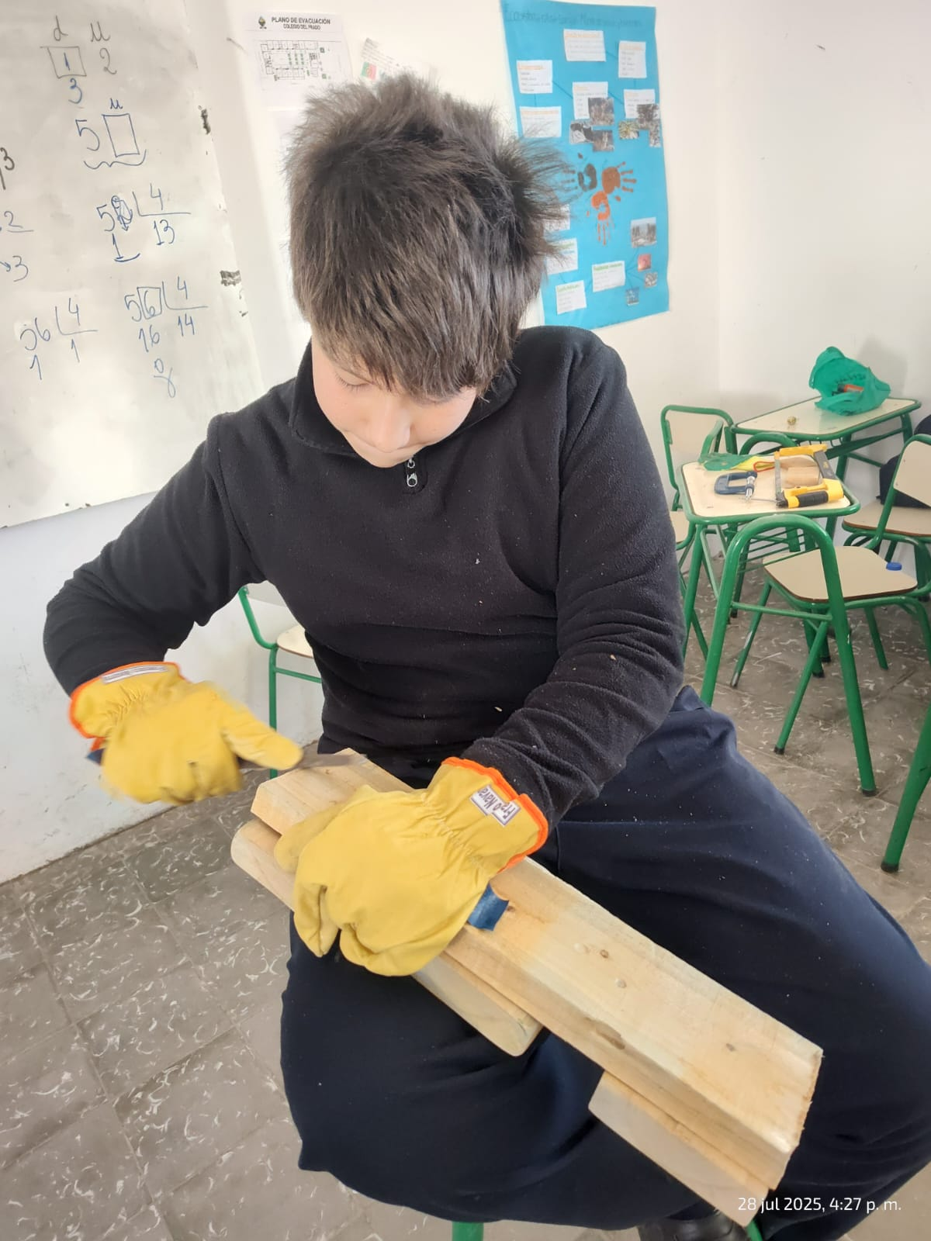
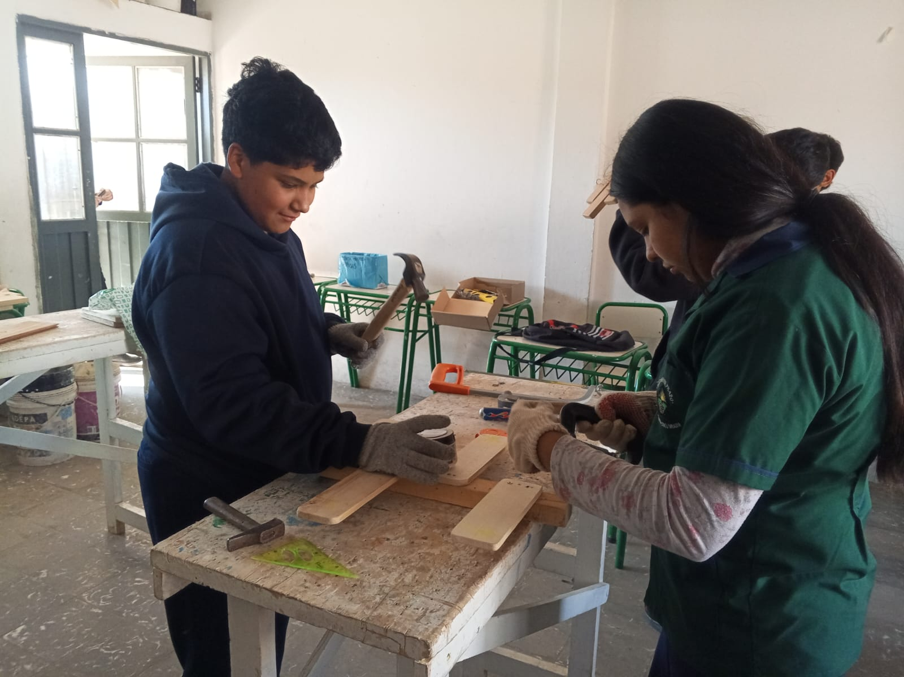
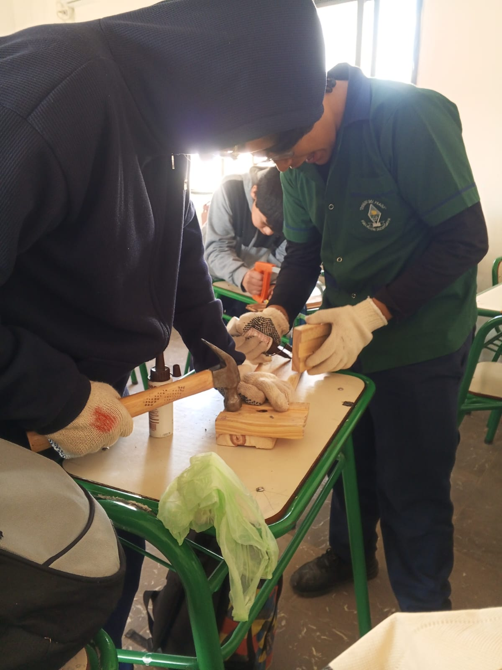
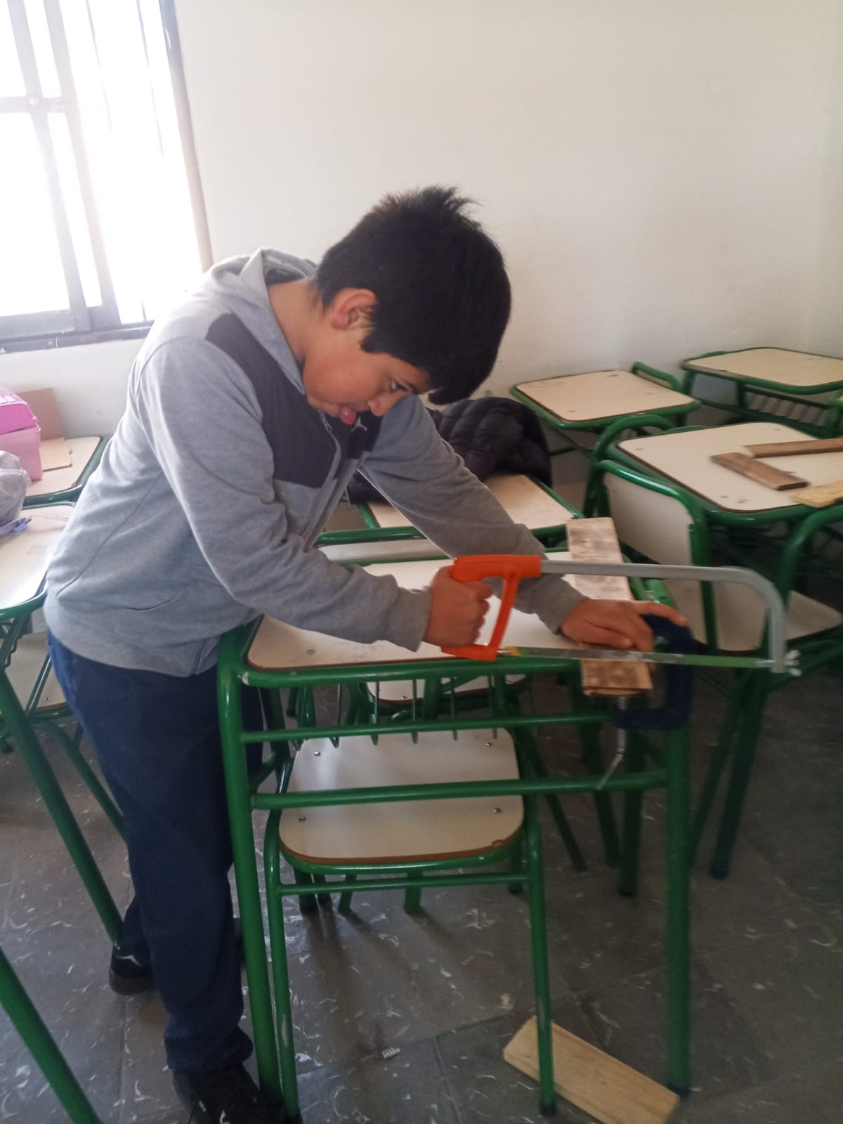
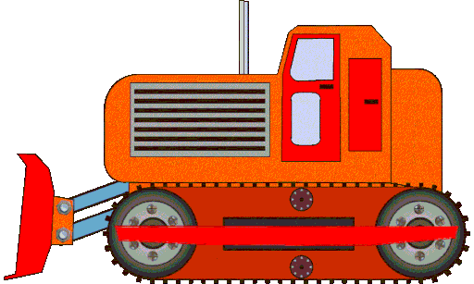
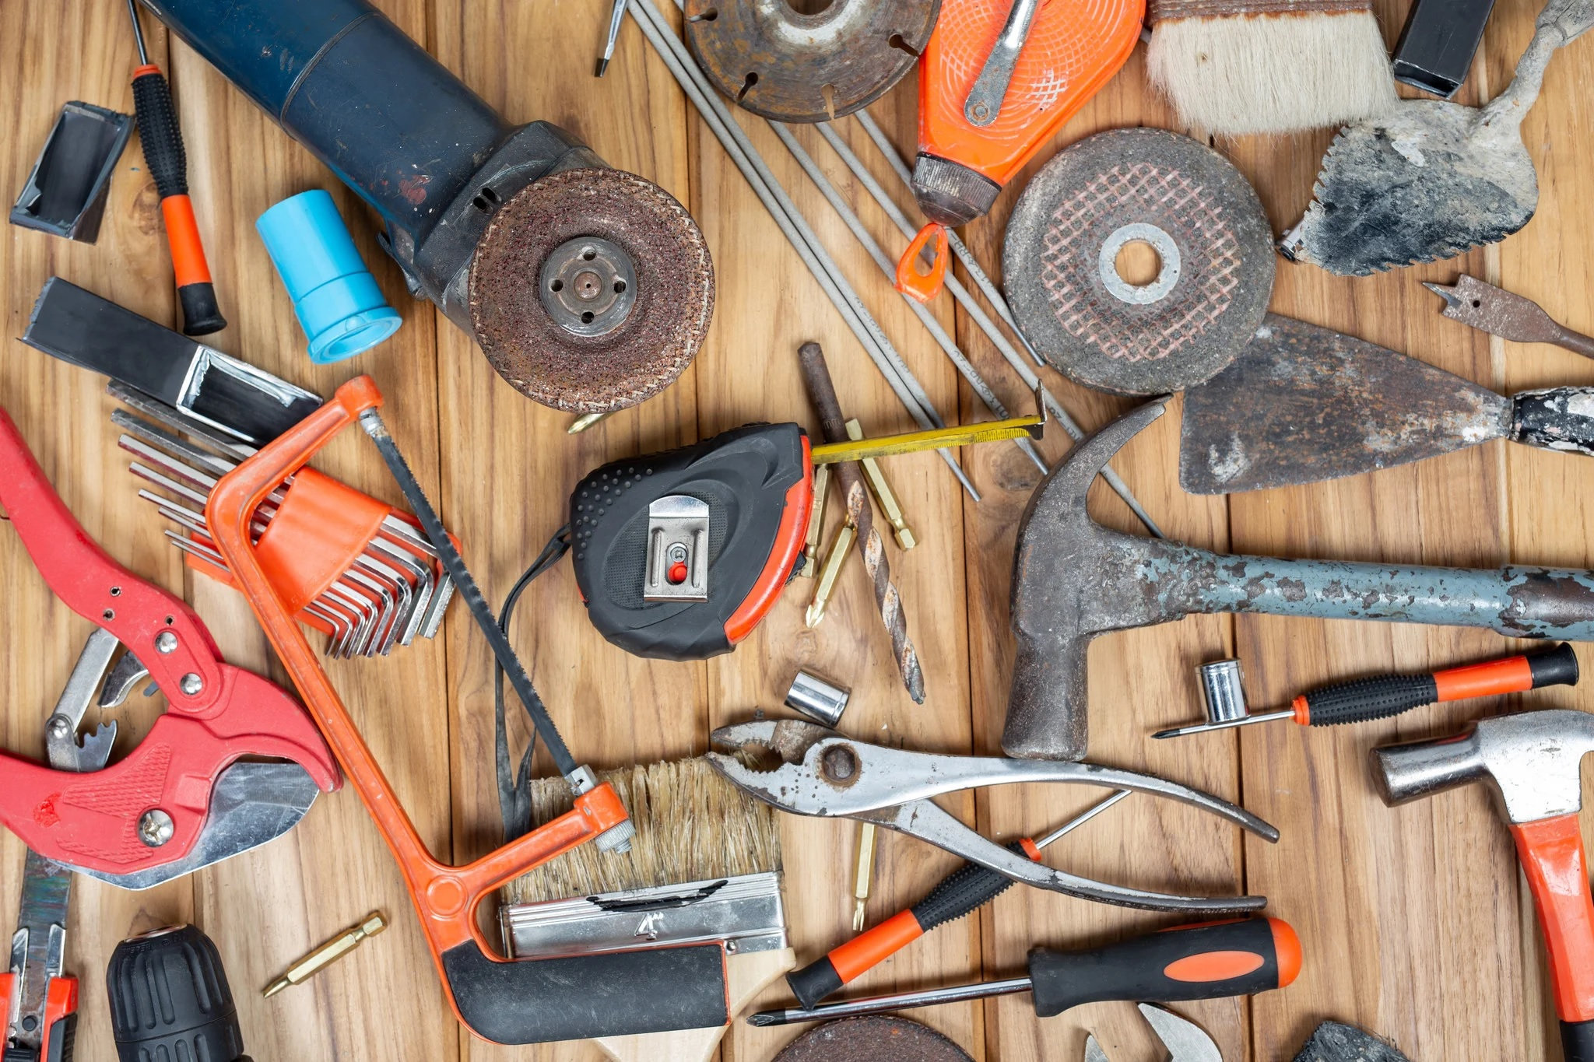
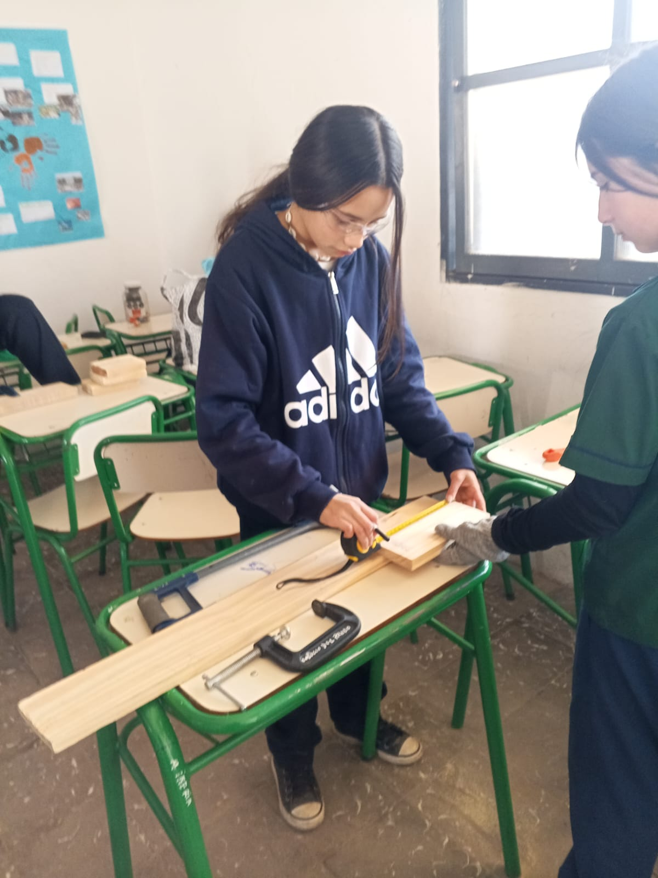
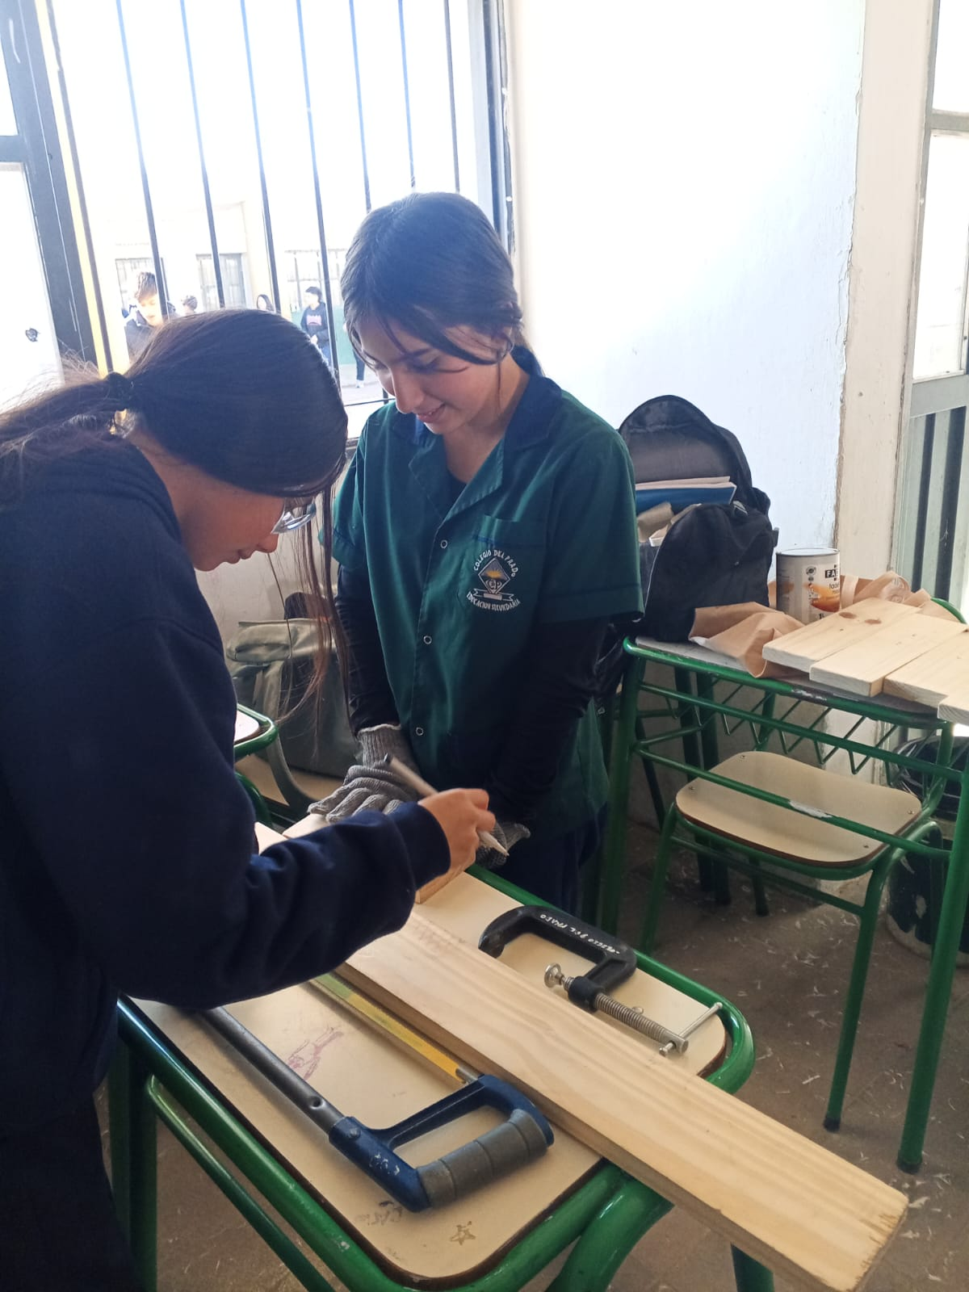

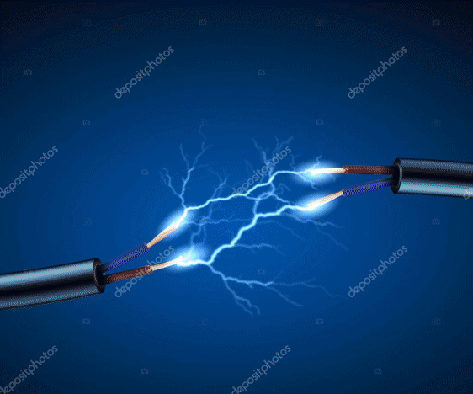
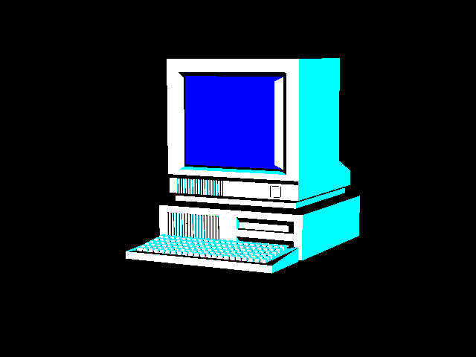
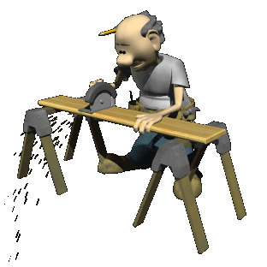
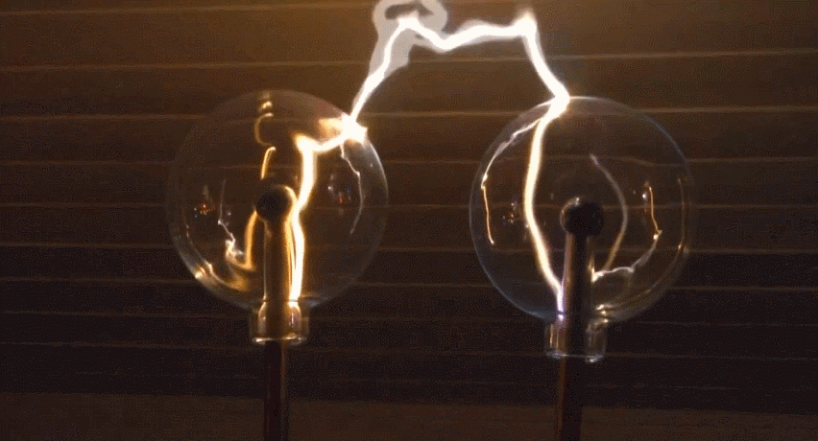
TALLERES DE MINERIA
TALLER DE HERRAMIENTA
Taller de electricidad
Taller laboratorio de informática
¡El esfuerzo de hoy
es la recompensa de mañana!
EN HERRAMIENTAS SE UTILIZAN MATERIALES COMO LA MADERA LA PINTURA,ETC. LAS HERRAMIENTAS QUE SE APRENDEN A USAR SON DESTORNILLADOR, SERUCHO,MARTILLO,ETC
En electricidad se trabaja con cables con pinzas y destornillador trabajan en hacer tipos de empalmes practicos sobre la electricidad .
Curso:1° a
Año : 2025
Profesora : andrea gomez
Alumno: lisandro nuñez
PROFESOR ENCARGADO DE LAS ACTIVIDADES MATHIAS ARIZA
Se trabaja con las computadoras . Se realizan prácticos sobre la informática aprendemos sobre Word power Point y pain
Profesor encargado de las actividades Roberto mas
Profesora encargada de las actividades en el aula: Andrea Gómez

